Slide 1

第十二回
ASP.NET（C#）学习会
2018.02.18

Slide 2

Microsoft .NET Framework
.NET是一个平台，一个抽象的平台的概念。 .NET平台其本身实现的方式其实还是库，抽象层面上来看是一个平台。
.NET核心就是.NET Framwork。
.NET Framework包括两个关键组成元素：
a.Common Language Runtime，公共语言运行时（CLR）-提供内在管理，代码安全性检测等功能
b..NET Framework Class Library，.NET框架类库（FLC）-提供大量应用类库，提高开发效率 学习.NET Framework 是所有.NET 开发人员都必须的，否则开发.NET程序永远都是停留在‘外功’的招式，NET Framework 是.NET开发高手的‘内功’修行之一。

Slide 3
ASP.NET
ASP.NET具备开发网站应用程序的一切解决方案，包括验证、缓存、状态管理、调试和部署等全部功能。在代码撰写方面特色是将页面逻辑和业务逻辑分开，它分离程序代码与显示的内容，让丰富多彩的网页更容易撰写。同时使程序代码看起来更洁净、更简单。

Slide 4
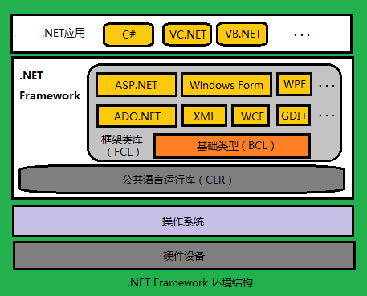
C#
C# 是一个简单的、现代的、通用的、面向对象的编程语言，它是由微软（Microsoft）开发的。
ASP.NET模块下的一种开发语言

Slide 5
aspx文件 designer.cs文件 cs文件
aspx文件是微软的在服务器端运行的动态网页文件，通过IIS解析执行后可以得到动态页面，是微软推出的一种新的网络编程方法
CS就是C#语言源代码文件
designer.cs 是窗体设计器生成的代码文件，作用是对窗体上的控件做初始化工作

Slide 6
aspx文件 runat="server“
runat="server“顾名思义：在服务器端运行的意思。大家都知道，c#是执行在服务器端的，正因如此，有些问题就值得大家注意。

Slide 7
JavaScript 练习
计算器

Slide 8
PPT模板下载：www.1ppt.com/moban/ 行业PPT模板：www.1ppt.com/hangye/
节日PPT模板：www.1ppt.com/jieri/ PPT素材下载：www.1ppt.com/sucai/
PPT背景图片：www.1ppt.com/beijing/ PPT图表下载：www.1ppt.com/tubiao/
优秀PPT下载：www.1ppt.com/xiazai/ PPT教程： www.1ppt.com/powerpoint/
Word教程： www.1ppt.com/word/ Excel教程：www.1ppt.com/excel/
资料下载：www.1ppt.com/ziliao/ PPT课件下载：www.1ppt.com/kejian/
范文下载：www.1ppt.com/fanwen/ 试卷下载：www.1ppt.com/shiti/
教案下载：www.1ppt.com/jiaoan/ PPT论坛：www.1ppt.cn
第十二回
ASP.NET（C#）学习会
谢谢观赏！

